Slide 1
Was sonst noch auf uns zukommt:
Wie der Klimawandel zu mehr Extremen führt
Fred Fokko Hattermann
hattermann@pik-potsdam.de
Notes:
1
1

Slide 2
Beobachteter Klimawandel in Deutschland
Trend Temperatur
Trend Niederschlag

Slide 3
Beobachteter Klimawandel in Deutschland
Trend Temperatur
Trend Niederschlag
+ 2 Grad

Slide 4
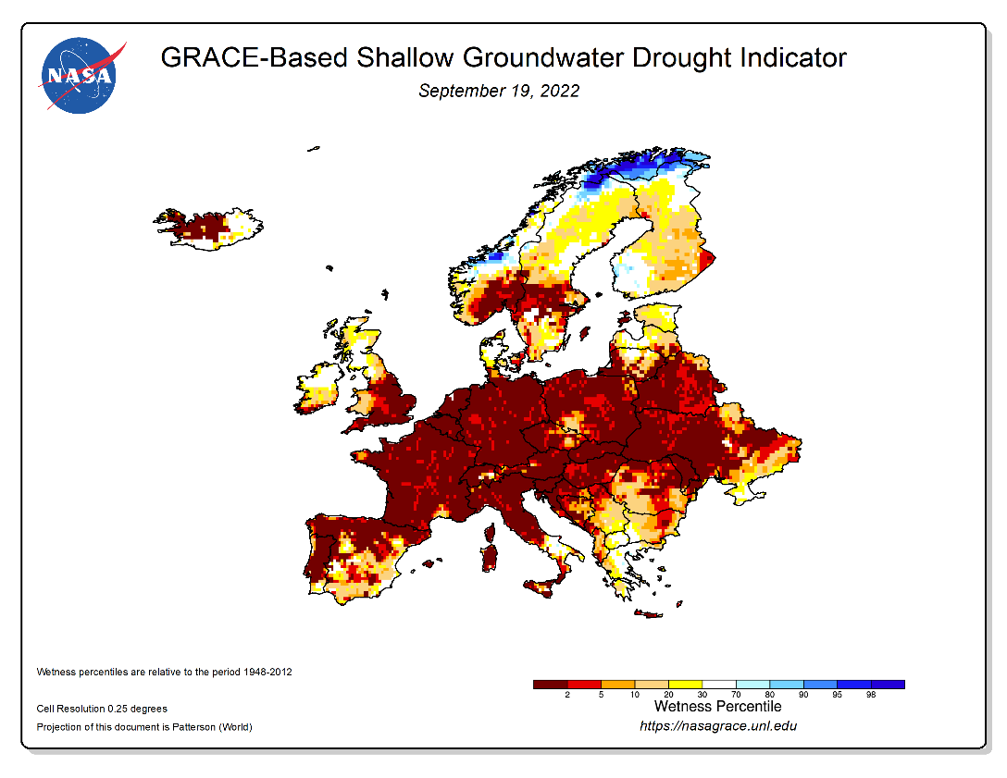
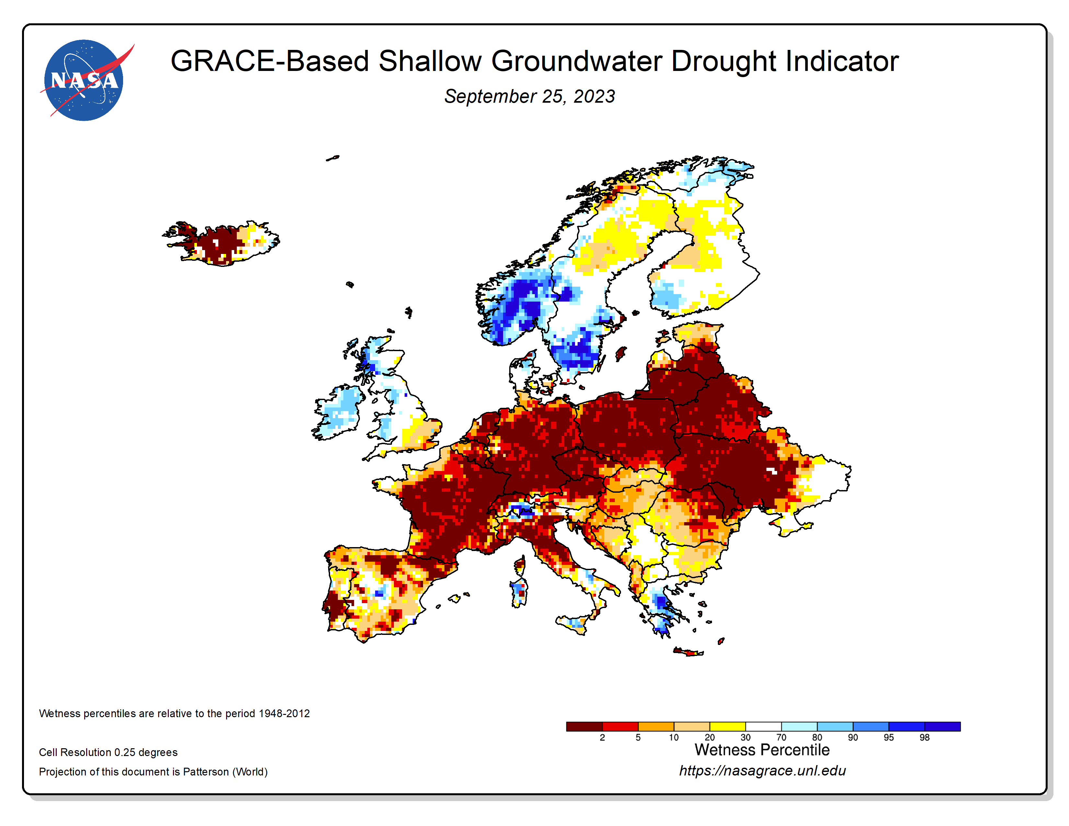
Änderungen in der terrestrischen Wasserspeicherung (Grundwasser, basierend auf NASA-Satelliten-Daten, September 2022 und 2023)
https://nasagrace.unl.edu/

Slide 5
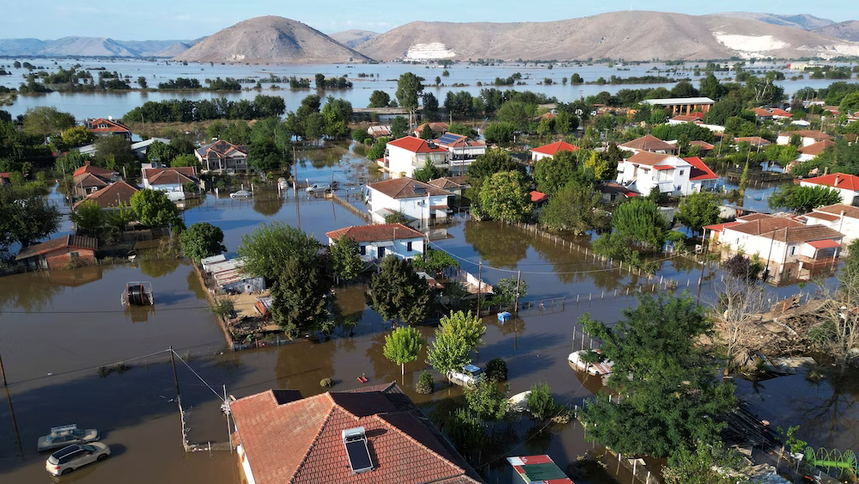
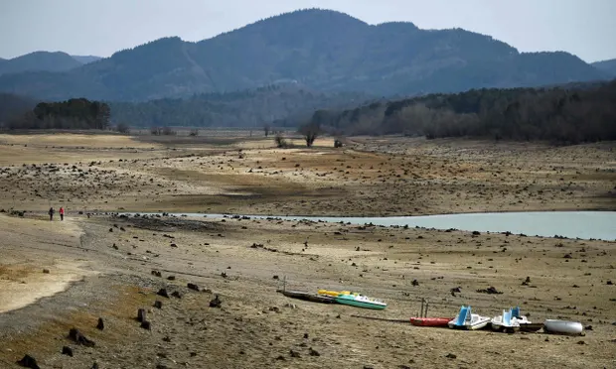
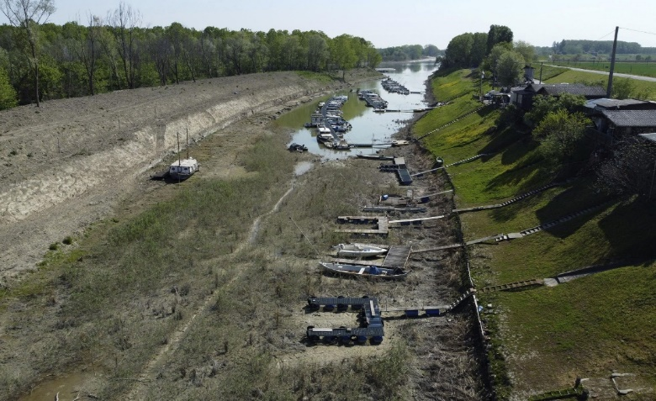
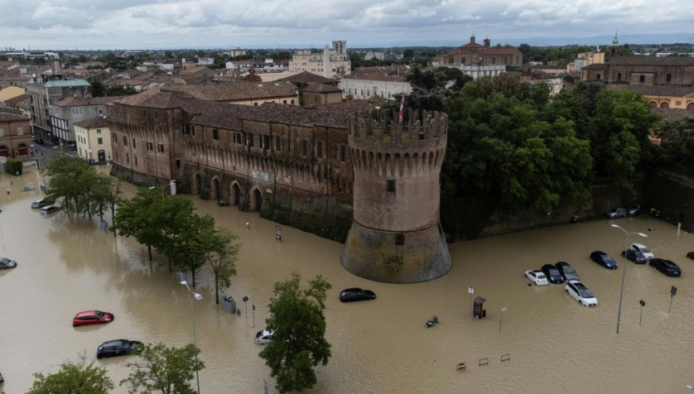
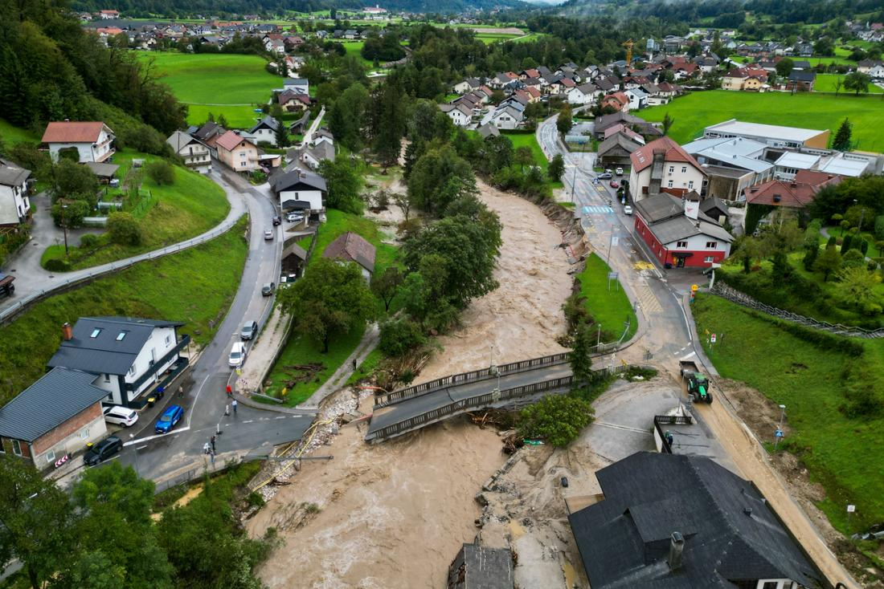
Extreme im Jahr 2023
Aber wie betrifft uns das?
Spanien, März 2023
Norditalien, April 2023
Norditalien, Mai 2023
Griechenland, September 2023
Slowenien, August 2023

Slide 6
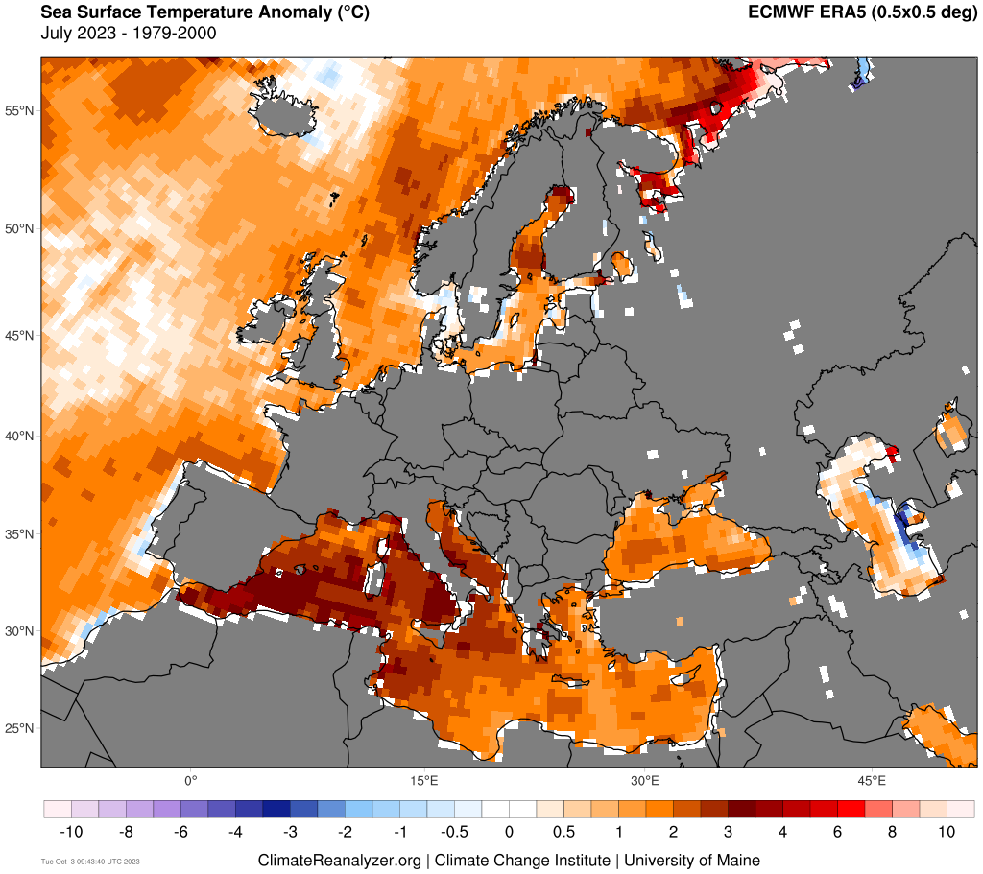
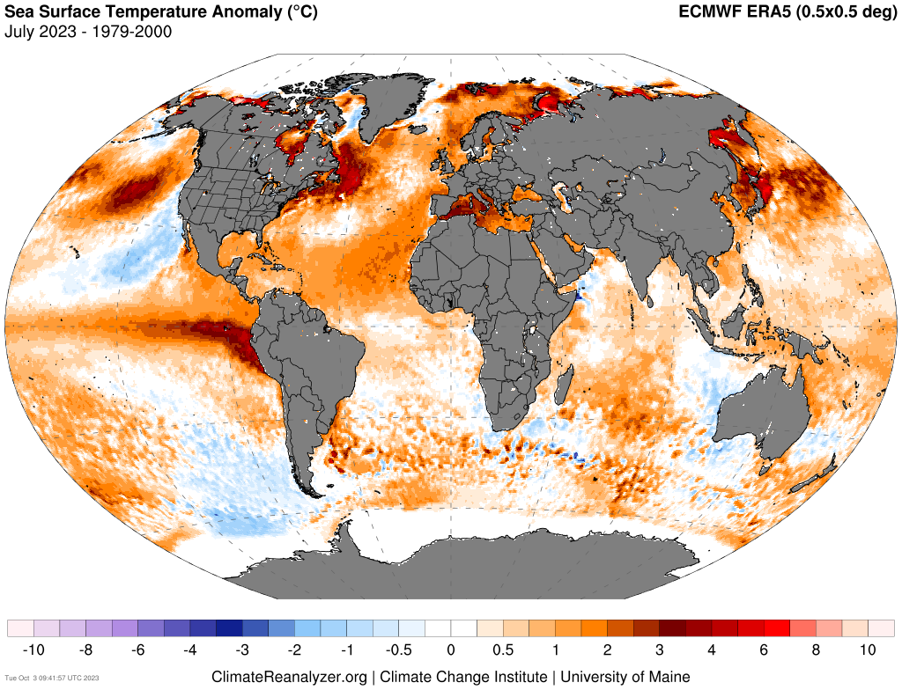
Anomalien der Meeresoberflächentemperaturen September 2023

Slide 7
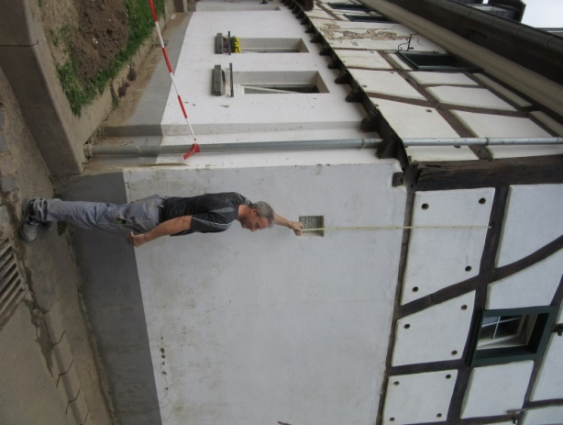
Ahrtal Hochwasser 2021
2021
Fast alle Hochwasser in Mitteleuropa der letzten Jahrzehnte waren durch feuchte Luftmassen aus dem Mittelmeerraum gespeist
Wiederkehrinterval ohne Klimawandel ~2000 Jahre
Schäden ~30 Milliarden Euro
Aufgrund des Klimawandels sind unsere (kritischen) Infrastrukturen nicht mehr in ihrem Sicherheitsbereich.
1804
1910

Slide 8
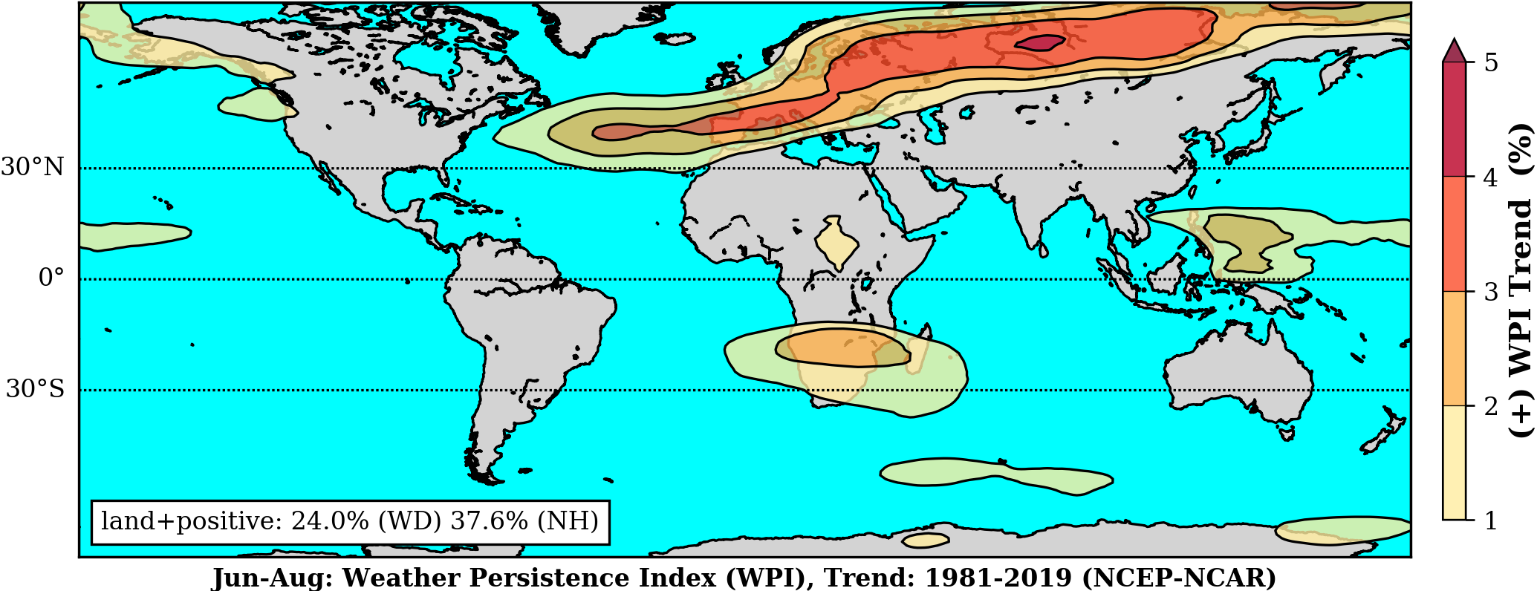
Beobachteter Trend in der Andauer von Wetterlagen
Die Wetterpersistenz beschreibt die Dauer einer bestimmten Wetterlage:
Eine lang anhaltende Hochdruckwetterlage führt zu einer Dürre,
ein lang anhaltender Tiefdruck oft zu einer Überschwemmung.
Weather persistence Index
Notes:
Der Klimawandel verändert auch die Dynamik des Wetters. Die Grundidee dabei ist, dass der Jetstream sich verändert: Der Jetstream bezeichnet das Band starker Höhenwinde um die nördliche Hemisphäre der von den Temperaturunterschieden zwischen Äquator und Nordpol sowie der Rotation der Erde angetrieben wird. Diese Luftströmung mäandern, die sogenannten Rossby-Wellen, und beeinflusst so entscheidend die Lage der Hoch- und Tiefdruckgebiete, welche sich stark auf das Wettergeschehen auswirken beeinflussen. Normalerweise bewegen sich Täler und Rücken der Rossby-Wellen ostwärst und verschieben so auch die Lage der Hoch-und Tiefdruckgebiete. Unter bestimmten Bedingungen kann es aber dazu kommen, dass die Atmosphäre nord- und südlich des Jetstream diese Wellen mehr oder weniger einfängt, worauf sich die Schwingungen verstärken und die Ostwärts Bewegung mehr oder weniger zum Erliegen kommt. Die mit den Hoch-und Tiefdruckgebieten verbundenen Wetterlagen, je nach Lage der Welle können das Hitze, Trockenheit oder Regen sein werden so einerseits verstärkt und halten andererseits länger an. So entstehen langanhaltenden Hitzewellen, Dürren und Überschwemmungen.
Dieser Mechanismus nimmt zu. Warum? In Folge der globalen Erwärmung hat sich der Jetstream in den letzten Jahrzehnten signifikant verlangsamt unter anderem weil der Temperaturunterschied zwischen Äquator und Pol aufgrund der starke Erwärmung der Arktis geringer geworden ist. Ein langsamer Jetstream mäandert stärker und Extremwetter werden häufiger.
Ein Beispiel ist der letzte Sommer wo es im Juli zu solch einer stationären Verstärkung des Jetstreams kam. Und es zeitgleich zur Trockenheit und Hitze im Western der USA, Überflutungen an deren Ostküste, der lagen Trockenperiode bei uns, und einer Hitzewelle in Japan kam. Dies veranschaulicht auch gut, die Gefahr dieser Ereignisse. Dadurch, dass der Jetstream ein die ganze nördliche Hemisphäre umfassendes Band ist, kann er gleichzeitig an verschiedenen Orten extreme Wetterlagen begünstigen.

Slide 9
Beobachteter Trend in der Andauer von Wetterlagen
Die Wetterpersistenz beschreibt die Dauer einer bestimmten Wetterlage:
Eine lang anhaltende Hochdruckwetterlage führt zu einer Dürre,
ein lang anhaltender Tiefdruck oft zu einer Überschwemmung.
Weather persistence Index
Notes:
Der Klimawandel verändert auch die Dynamik des Wetters. Die Grundidee dabei ist, dass der Jetstream sich verändert: Der Jetstream bezeichnet das Band starker Höhenwinde um die nördliche Hemisphäre der von den Temperaturunterschieden zwischen Äquator und Nordpol sowie der Rotation der Erde angetrieben wird. Diese Luftströmung mäandern, die sogenannten Rossby-Wellen, und beeinflusst so entscheidend die Lage der Hoch- und Tiefdruckgebiete, welche sich stark auf das Wettergeschehen auswirken beeinflussen. Normalerweise bewegen sich Täler und Rücken der Rossby-Wellen ostwärst und verschieben so auch die Lage der Hoch-und Tiefdruckgebiete. Unter bestimmten Bedingungen kann es aber dazu kommen, dass die Atmosphäre nord- und südlich des Jetstream diese Wellen mehr oder weniger einfängt, worauf sich die Schwingungen verstärken und die Ostwärts Bewegung mehr oder weniger zum Erliegen kommt. Die mit den Hoch-und Tiefdruckgebieten verbundenen Wetterlagen, je nach Lage der Welle können das Hitze, Trockenheit oder Regen sein werden so einerseits verstärkt und halten andererseits länger an. So entstehen langanhaltenden Hitzewellen, Dürren und Überschwemmungen.
Dieser Mechanismus nimmt zu. Warum? In Folge der globalen Erwärmung hat sich der Jetstream in den letzten Jahrzehnten signifikant verlangsamt unter anderem weil der Temperaturunterschied zwischen Äquator und Pol aufgrund der starke Erwärmung der Arktis geringer geworden ist. Ein langsamer Jetstream mäandert stärker und Extremwetter werden häufiger.
Ein Beispiel ist der letzte Sommer wo es im Juli zu solch einer stationären Verstärkung des Jetstreams kam. Und es zeitgleich zur Trockenheit und Hitze im Western der USA, Überflutungen an deren Ostküste, der lagen Trockenperiode bei uns, und einer Hitzewelle in Japan kam. Dies veranschaulicht auch gut, die Gefahr dieser Ereignisse. Dadurch, dass der Jetstream ein die ganze nördliche Hemisphäre umfassendes Band ist, kann er gleichzeitig an verschiedenen Orten extreme Wetterlagen begünstigen.

Slide 10
Beobachteter Trend in der Andauer von Wetterlagen
Die Wetterpersistenz beschreibt die Dauer einer bestimmten Wetterlage:
Eine lang anhaltende Hochdruckwetterlage führt zu einer Dürre,
ein lang anhaltender Tiefdruck oft zu einer Überschwemmung.
Weather persistence Index
H
Notes:
Der Klimawandel verändert auch die Dynamik des Wetters. Die Grundidee dabei ist, dass der Jetstream sich verändert: Der Jetstream bezeichnet das Band starker Höhenwinde um die nördliche Hemisphäre der von den Temperaturunterschieden zwischen Äquator und Nordpol sowie der Rotation der Erde angetrieben wird. Diese Luftströmung mäandern, die sogenannten Rossby-Wellen, und beeinflusst so entscheidend die Lage der Hoch- und Tiefdruckgebiete, welche sich stark auf das Wettergeschehen auswirken beeinflussen. Normalerweise bewegen sich Täler und Rücken der Rossby-Wellen ostwärst und verschieben so auch die Lage der Hoch-und Tiefdruckgebiete. Unter bestimmten Bedingungen kann es aber dazu kommen, dass die Atmosphäre nord- und südlich des Jetstream diese Wellen mehr oder weniger einfängt, worauf sich die Schwingungen verstärken und die Ostwärts Bewegung mehr oder weniger zum Erliegen kommt. Die mit den Hoch-und Tiefdruckgebieten verbundenen Wetterlagen, je nach Lage der Welle können das Hitze, Trockenheit oder Regen sein werden so einerseits verstärkt und halten andererseits länger an. So entstehen langanhaltenden Hitzewellen, Dürren und Überschwemmungen.
Dieser Mechanismus nimmt zu. Warum? In Folge der globalen Erwärmung hat sich der Jetstream in den letzten Jahrzehnten signifikant verlangsamt unter anderem weil der Temperaturunterschied zwischen Äquator und Pol aufgrund der starke Erwärmung der Arktis geringer geworden ist. Ein langsamer Jetstream mäandert stärker und Extremwetter werden häufiger.
Ein Beispiel ist der letzte Sommer wo es im Juli zu solch einer stationären Verstärkung des Jetstreams kam. Und es zeitgleich zur Trockenheit und Hitze im Western der USA, Überflutungen an deren Ostküste, der lagen Trockenperiode bei uns, und einer Hitzewelle in Japan kam. Dies veranschaulicht auch gut, die Gefahr dieser Ereignisse. Dadurch, dass der Jetstream ein die ganze nördliche Hemisphäre umfassendes Band ist, kann er gleichzeitig an verschiedenen Orten extreme Wetterlagen begünstigen.

Slide 11
Beobachteter Trend in der Andauer von Wetterlagen
Die Wetterpersistenz beschreibt die Dauer einer bestimmten Wetterlage:
Eine lang anhaltende Hochdruckwetterlage führt zu einer Dürre,
ein lang anhaltender Tiefdruck oft zu einer Überschwemmung.
Weather persistence Index
L
Notes:
Der Klimawandel verändert auch die Dynamik des Wetters. Die Grundidee dabei ist, dass der Jetstream sich verändert: Der Jetstream bezeichnet das Band starker Höhenwinde um die nördliche Hemisphäre der von den Temperaturunterschieden zwischen Äquator und Nordpol sowie der Rotation der Erde angetrieben wird. Diese Luftströmung mäandern, die sogenannten Rossby-Wellen, und beeinflusst so entscheidend die Lage der Hoch- und Tiefdruckgebiete, welche sich stark auf das Wettergeschehen auswirken beeinflussen. Normalerweise bewegen sich Täler und Rücken der Rossby-Wellen ostwärst und verschieben so auch die Lage der Hoch-und Tiefdruckgebiete. Unter bestimmten Bedingungen kann es aber dazu kommen, dass die Atmosphäre nord- und südlich des Jetstream diese Wellen mehr oder weniger einfängt, worauf sich die Schwingungen verstärken und die Ostwärts Bewegung mehr oder weniger zum Erliegen kommt. Die mit den Hoch-und Tiefdruckgebieten verbundenen Wetterlagen, je nach Lage der Welle können das Hitze, Trockenheit oder Regen sein werden so einerseits verstärkt und halten andererseits länger an. So entstehen langanhaltenden Hitzewellen, Dürren und Überschwemmungen.
Dieser Mechanismus nimmt zu. Warum? In Folge der globalen Erwärmung hat sich der Jetstream in den letzten Jahrzehnten signifikant verlangsamt unter anderem weil der Temperaturunterschied zwischen Äquator und Pol aufgrund der starke Erwärmung der Arktis geringer geworden ist. Ein langsamer Jetstream mäandert stärker und Extremwetter werden häufiger.
Ein Beispiel ist der letzte Sommer wo es im Juli zu solch einer stationären Verstärkung des Jetstreams kam. Und es zeitgleich zur Trockenheit und Hitze im Western der USA, Überflutungen an deren Ostküste, der lagen Trockenperiode bei uns, und einer Hitzewelle in Japan kam. Dies veranschaulicht auch gut, die Gefahr dieser Ereignisse. Dadurch, dass der Jetstream ein die ganze nördliche Hemisphäre umfassendes Band ist, kann er gleichzeitig an verschiedenen Orten extreme Wetterlagen begünstigen.

Slide 12
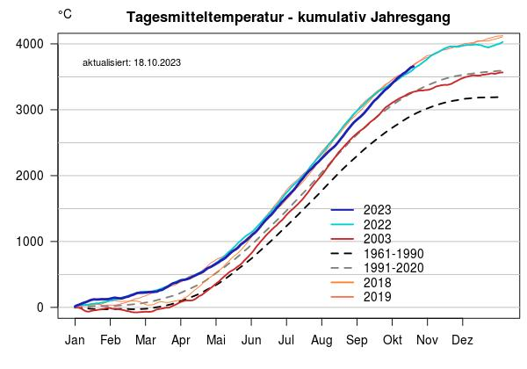
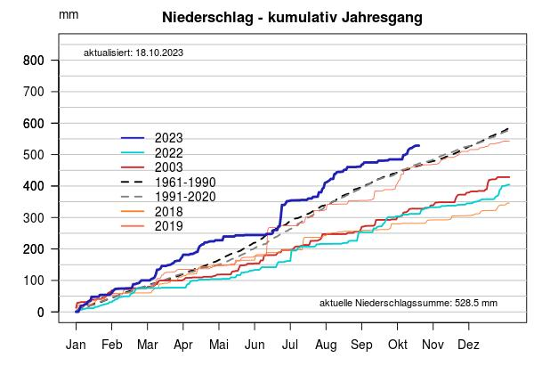
Aktuelle Daten der Klimastation Potsdam

Slide 13
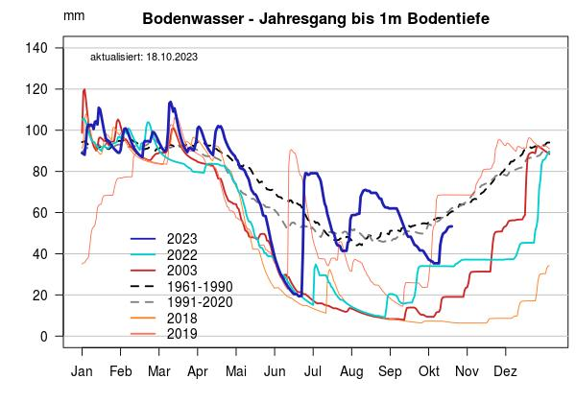
Aktuelle Daten der Klimastation Potsdam

Slide 14
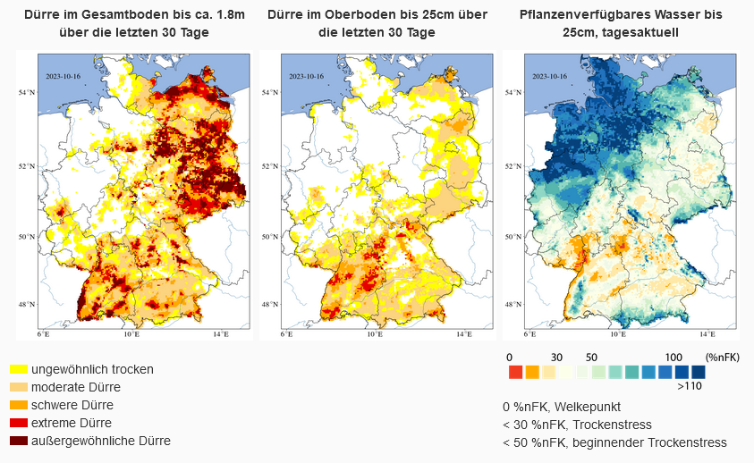
UFZ Dürremonitor (https://www.ufz.de/index.php?de=37937)

Slide 15
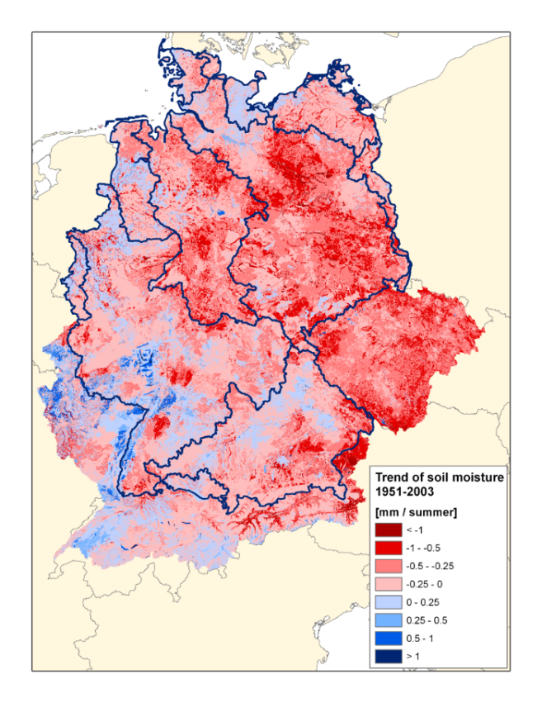
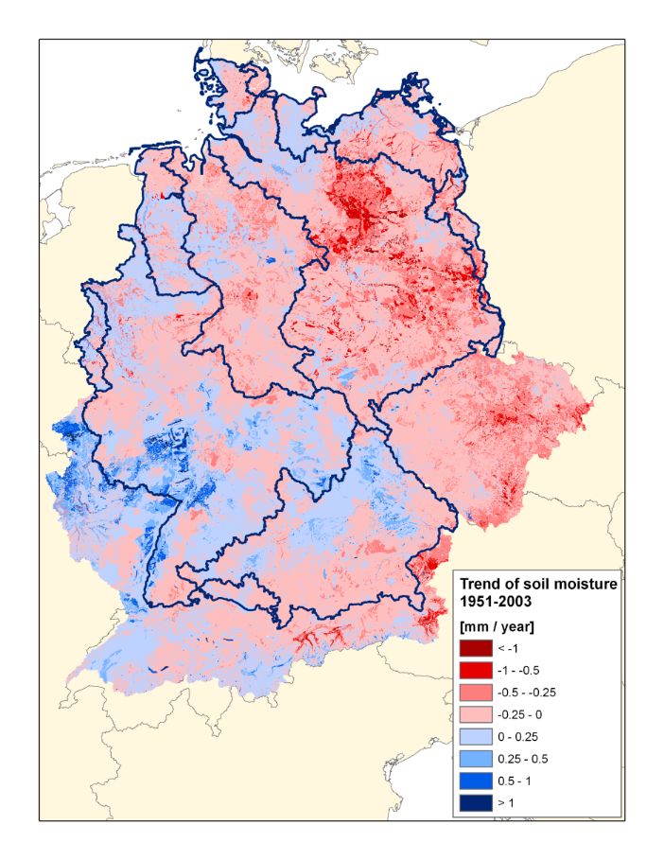
Trends im Pflanzenverfügbaren Bodenwasser
(1951-2010, simuliert)
7. Versickerung
7.4 Bodenwasserhaushalt Deutschland
Sommer
Ganzes Jahr
Hattermann et al. 2015
Notes:
Pflanzenverfügbares Wasser in Durchwurzelbarer Bodenzone, simuliert durch SWIM und, wo möglich, durch DWD-Daten validiert.

Slide 16
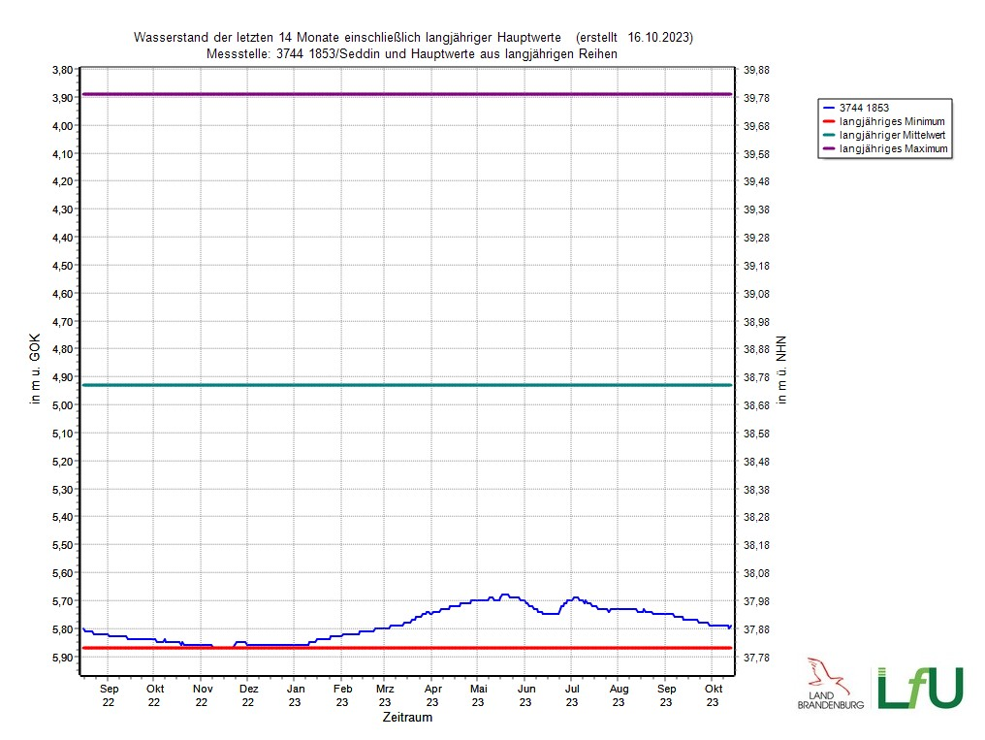
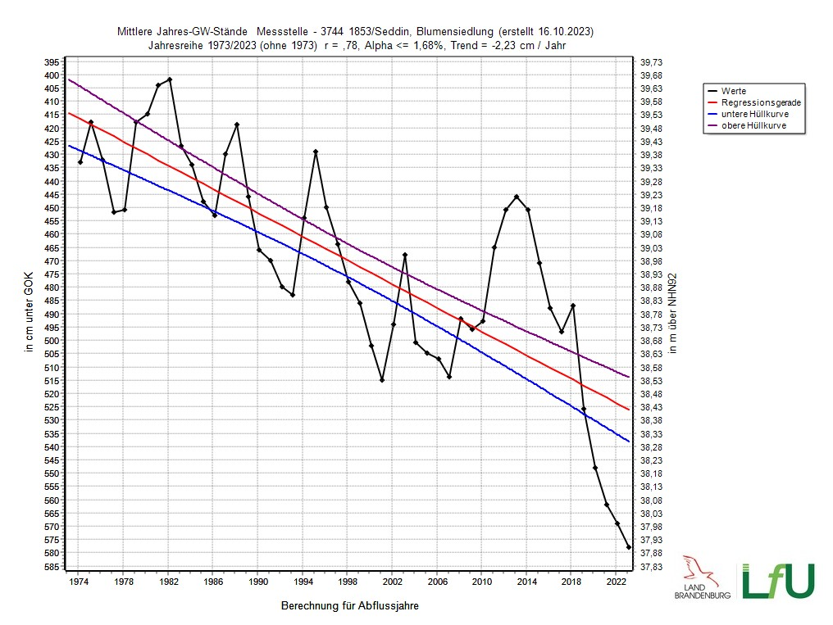
Grundwasserstände Fläming (Seddin)

Slide 17
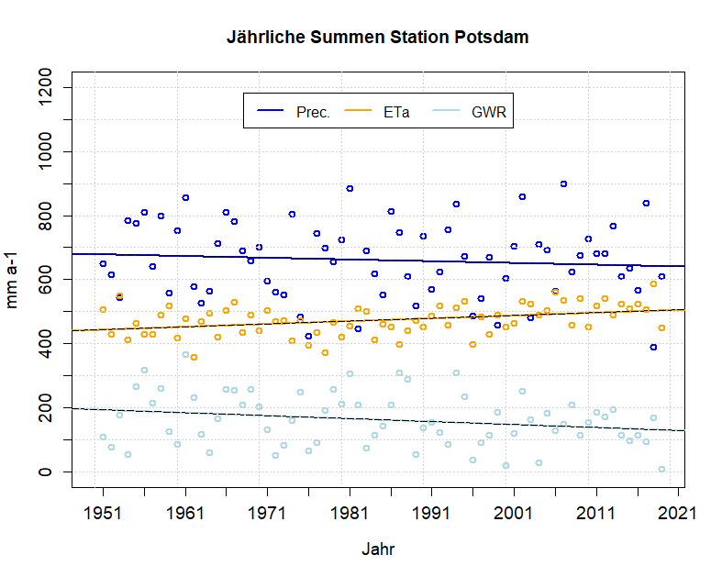
Folgen des Klimawandels für die gegewärtige Wassersituation
Jährliche Summen Potsdam
Niederschlag mit hoher Variabilität, leichter negativer Trend
Deutlicher Trend zu mehr Verdunstung
Relativ starker Trend bei der Grundwasserneubildung
Weniger Wasserverfügbarkeit!

Slide 18
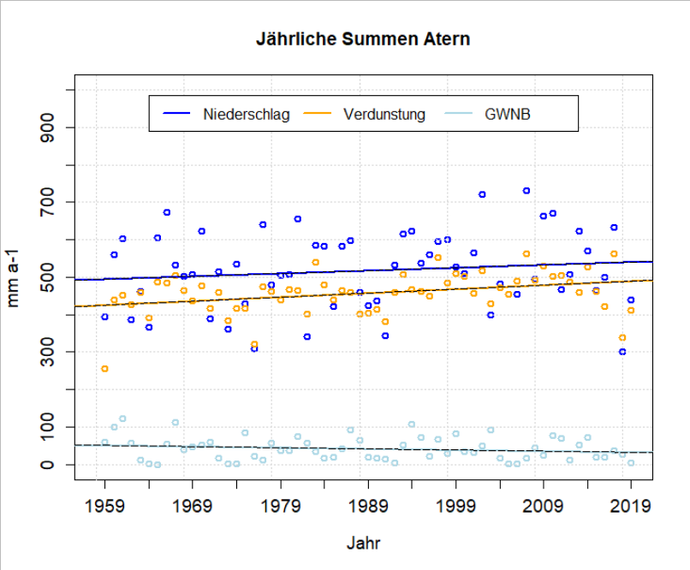
Folgen des Klimawandels für die gegenwärtige Wassersituation – DWD-Atern
Jährliche Summen Norderney
Niederschlag mit hoher Variabilität, etwas zunehmender Trend
Starker Trend zu mehr Verdunstung
Trend zu abnehmender Grundwasserneubildung

Slide 19
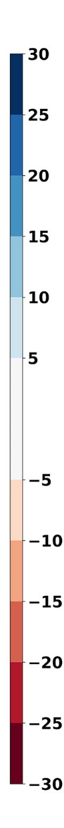

Mehr Dürren unter Klimawandel? Ja
(Änderung der jährlichen Wasserverfügbarkeit)
Moderates Klimaszenario
Extremes Klimaszenario
%
Nahe Zukunft
Entfernte Zukinft
Nahe Zukunft
Entfernte Zukunft

Slide 20
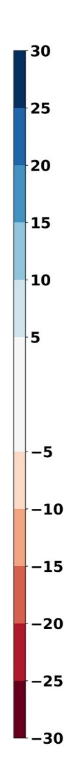
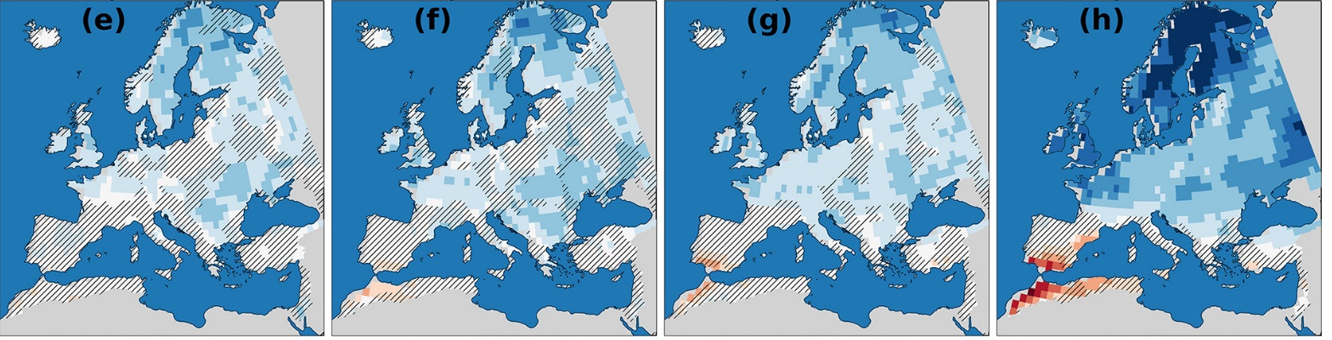
Mehr Hochwasser unter Klimawandel? Ja
(Änderung in der Niederschlägen über 7 Tagen)
Moderats Klimaszenario
Extremes Klimaszenario
%
Nahe Zukunft
Entfernte Zukinft
Nahe Zukunft
Entfernte Zukunft

Slide 21
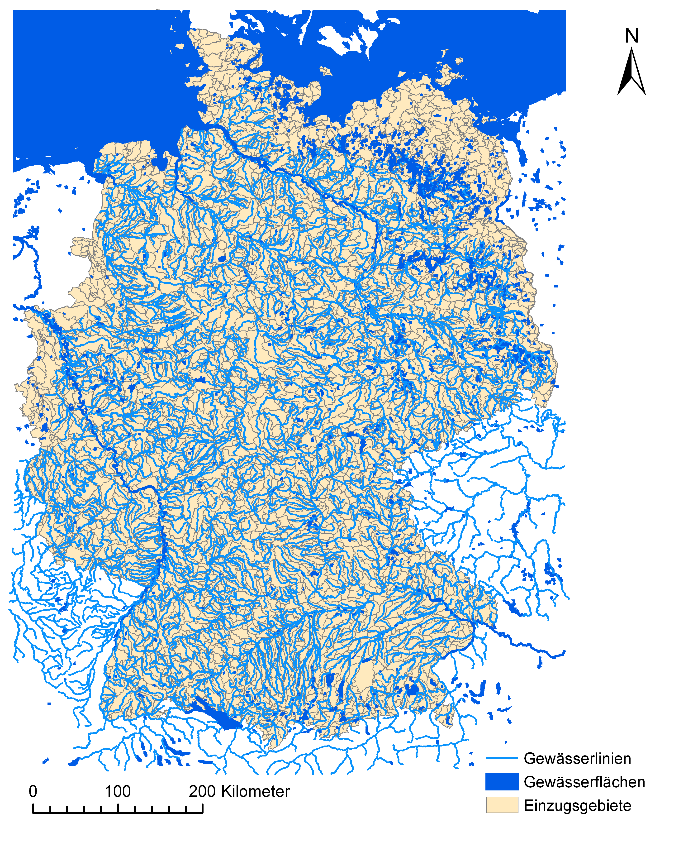
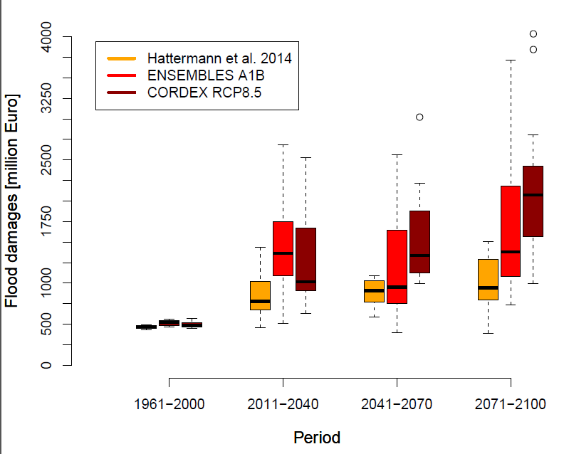
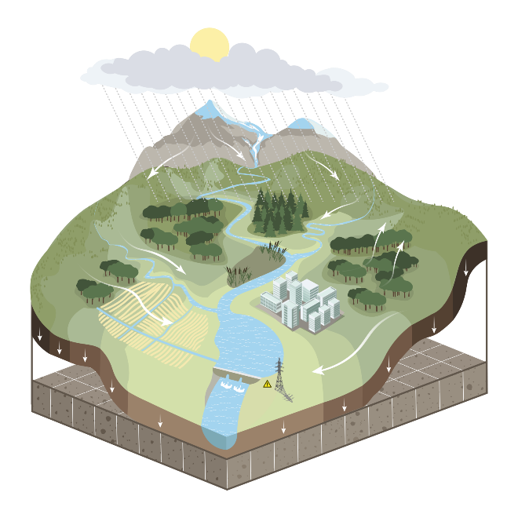
Szenarien zeigen Übereinstimmung zu mehr Hochwassern und Hochwasserschägen unter Klimawandel
Hattermann et al. 2017, Source of damage functions: German Insurance Association (GDV)

Slide 22
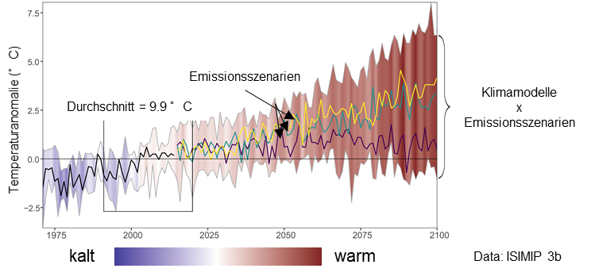
Projizierte Klimaveränderungen für Ostfriesland im Vergleich zu 1991-2020
Temperatur
Sehr starke Temperaturzunahme im Vergleich zu den aktuellen Bedingungen im Verlauf des 21. Jahrhunderts.
Die Zunahme hängt stark vom Emissionsszenario ab → Zeit für Maßnahmen!
Klimadaten: CMIP6, bearbeitet am PIK
Notes:
Data: https://www.isimip.org/ Phase 3b based on 5 Global Circulation Models (GCMs) of the CMIP 6 family which were used for the latest IPCC report (AR6).
3 emission scenarios (as used in latest IPCC report, AR6):
- Purple line: SSP 1 RCP 2.6 (optimistic)
- Green: SSP 3 RCP 7.0 (business as usual)
- Yellow: SSP 5 RCP 8.5 (pessimistic)

Slide 23
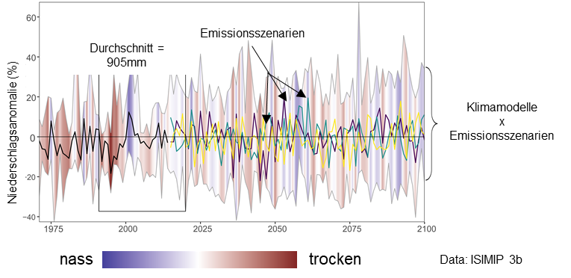
Projizierte Klimaveränderungen für Ostfriesland im Vergleich zu 1991-2020
Niederschlag
Große Schwankungen in den Niederschlagsprognosen
Klimadaten: CMIP6, bearbeitet am PIK

Slide 24
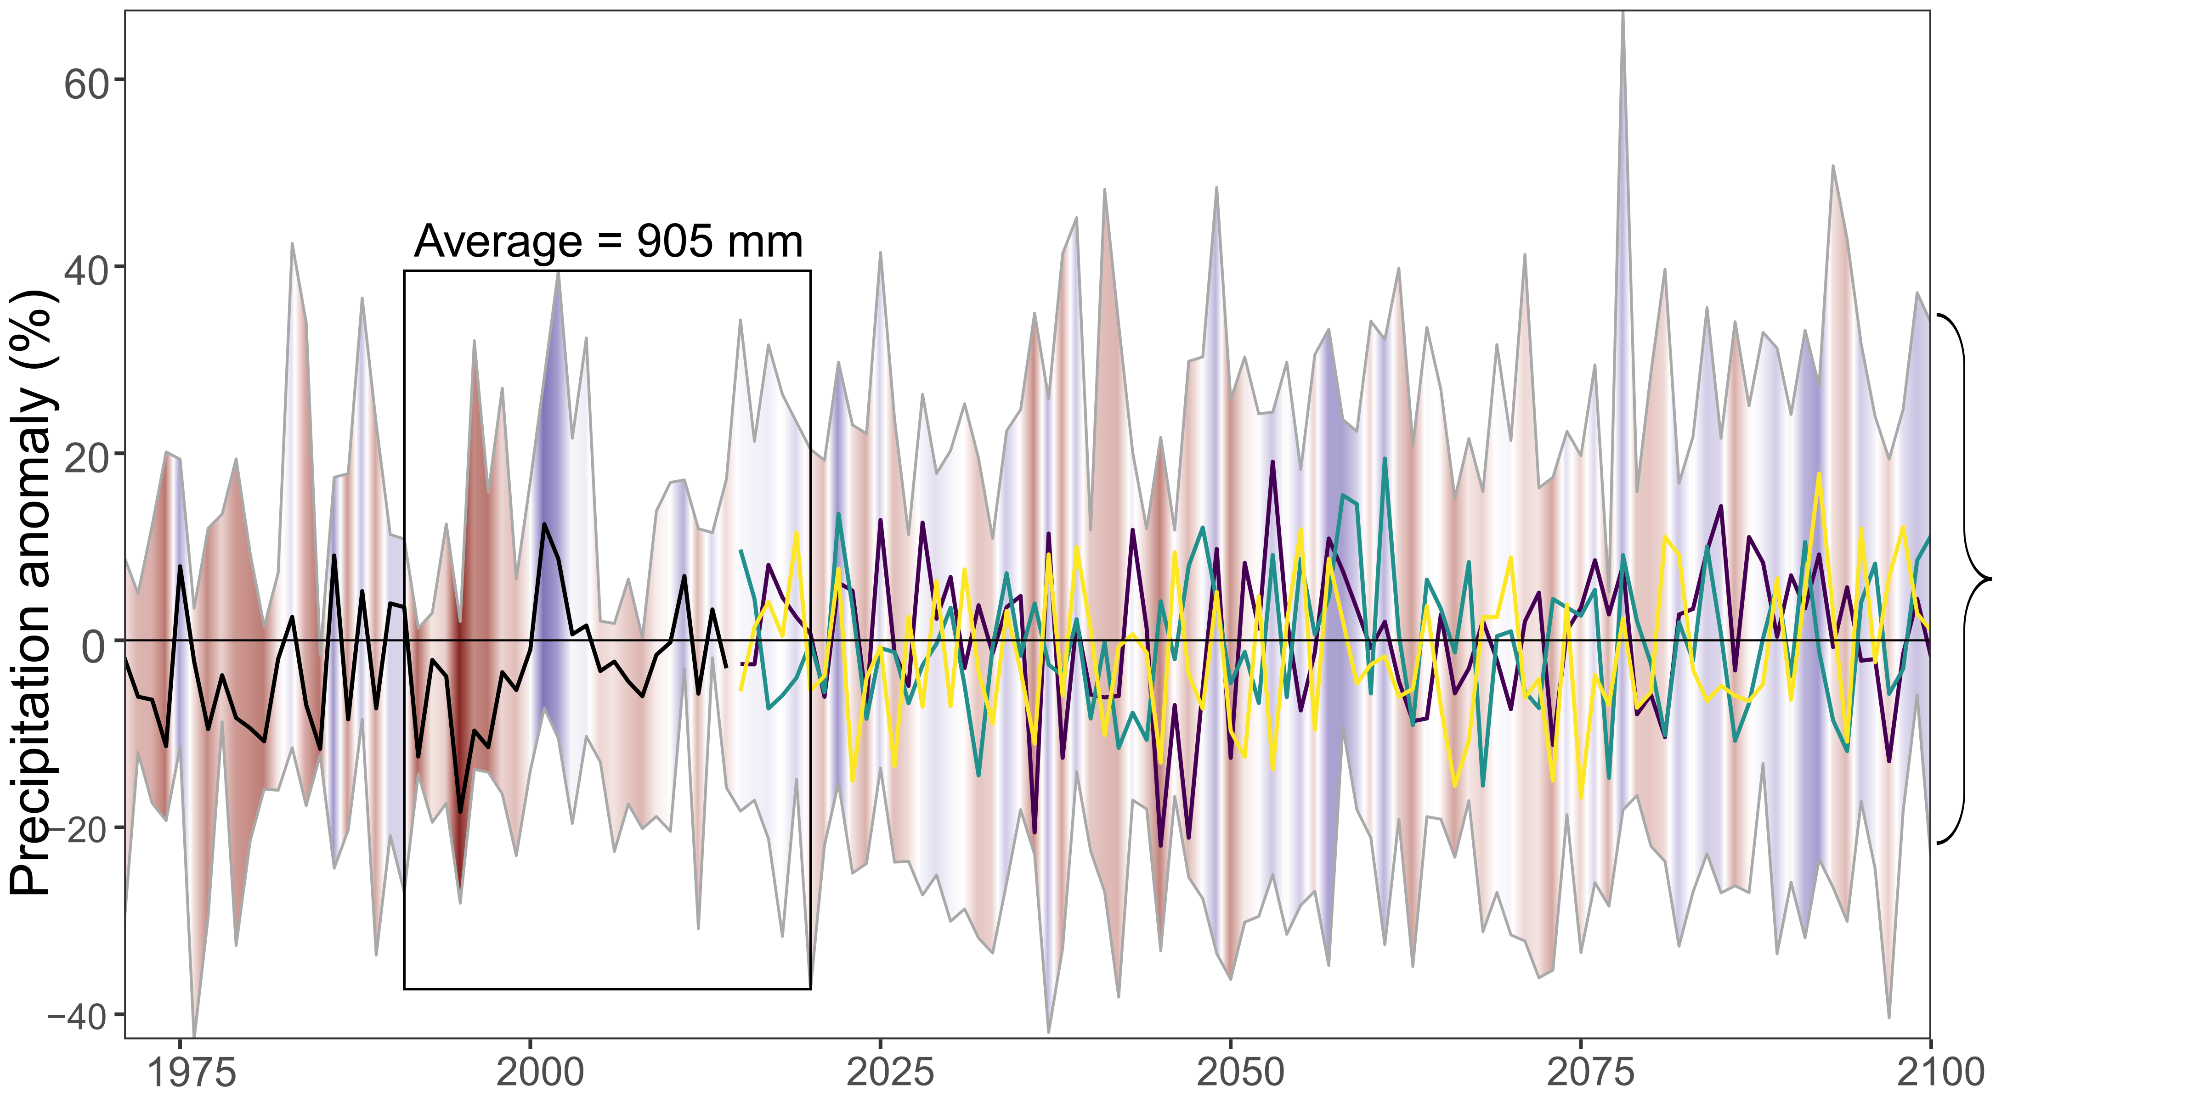
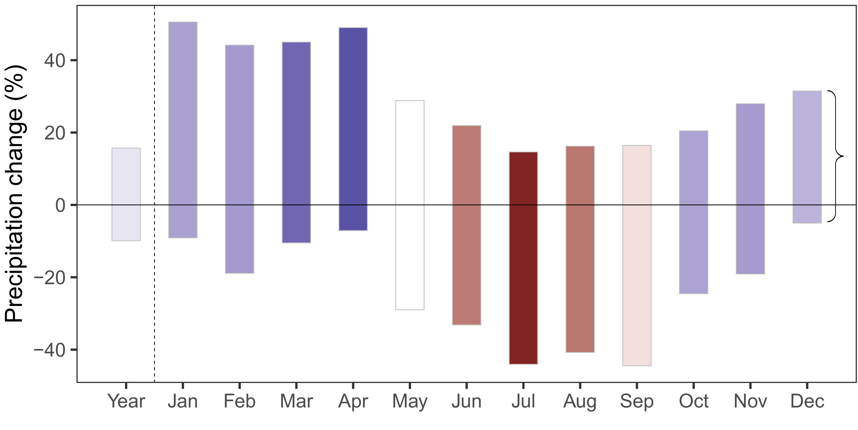

Projizierte Klimaveränderungen für Ostfriesland im Vergleich zu 1991-2020
Ferne Zukunft:
Zunahme der Niederschläge im Winter und
Rückgang im Sommer
Höhere Unsicherheit
Niederschlag (2071-2100)
Emissionsszenarien
Durchschnitt = 905mm
Klimamodelle
x
Emissionsszenarien
Niederschlagsanomalie (%)
Niederschlagsänderung (%)
Klimamodelle
x
Emissionsszenarien
nass
trocken
Data: ISIMIP 3b
Klimadaten: CMIP6, bearbeitet am PIK

Slide 25
Prognostizierte Klimaveränderungen für Aurich im Vergleich zu 1991-2020 – Hitzestress
 | 2021-2050 | 2031-2060 | 2071-2100
Sommertage (Tmax > 25 °C): | +46% | +67% | 157%
Frosttage (Tmin < 0 °C) | -22% | -29% | -47%
Eistage (Tmax < 0 °C) | -28% | -36% | -62%
Wärmewellen (mindestens 6 aufeinanderfolgende Tage mit sehr hohen Temperaturen) | +198% | +284% | +687%
Kältewellen (mindestens 6 aufeinanderfolgende Tage mit sehr niedrigen Temperaturen) | -31% | -53% | -72%
Data: ISIMIP 3b

Slide 26

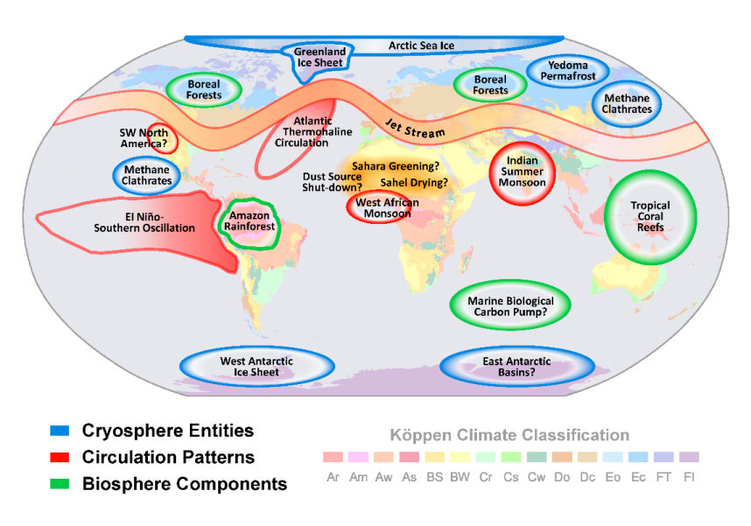
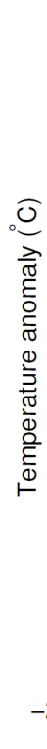
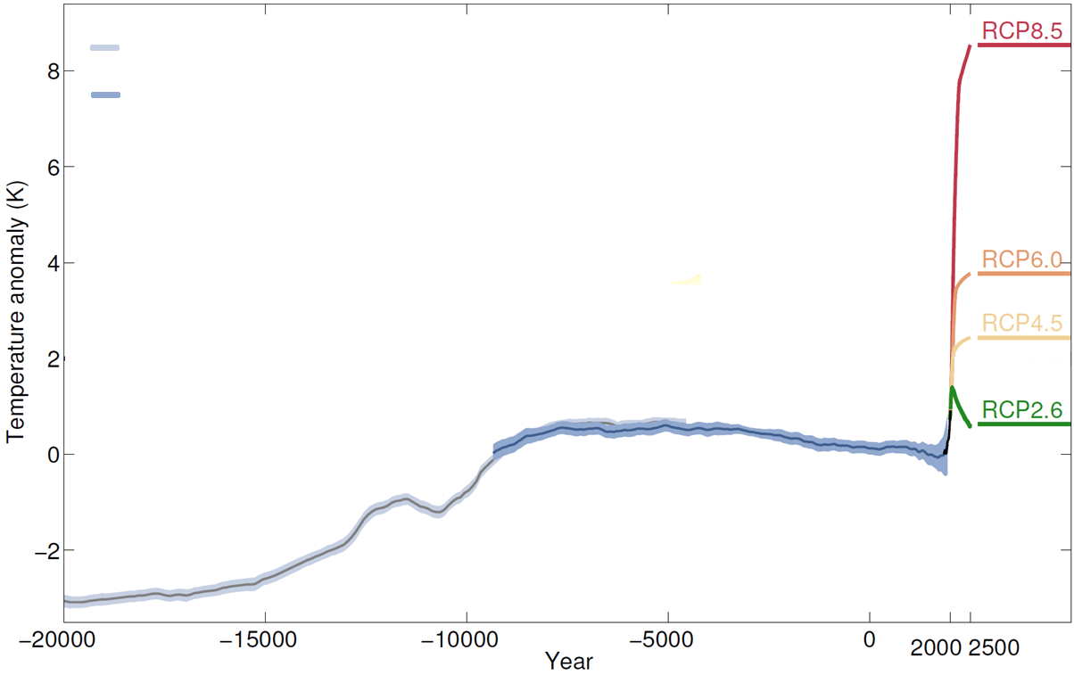

Klima-Kipp-Punkte
keine Umkehr mehr möglich
Shakun et al. 2012
business-as-usual
Marcott et al. 2013
Antarctica
West
East
Antarctica
©PIK
Holocene
Present-day
Wichtige Teile des Klimasystems laufen Gefahr, selbst innerhalb der Pariser Bandbreite von 1,5 – 2 Grad zu kippen
in accordance
with Paris Agreement
Last
Ice Age
Schellnhuber, Rahmstorf, Winkelmann, Nature Climate Change (2016)

Slide 27
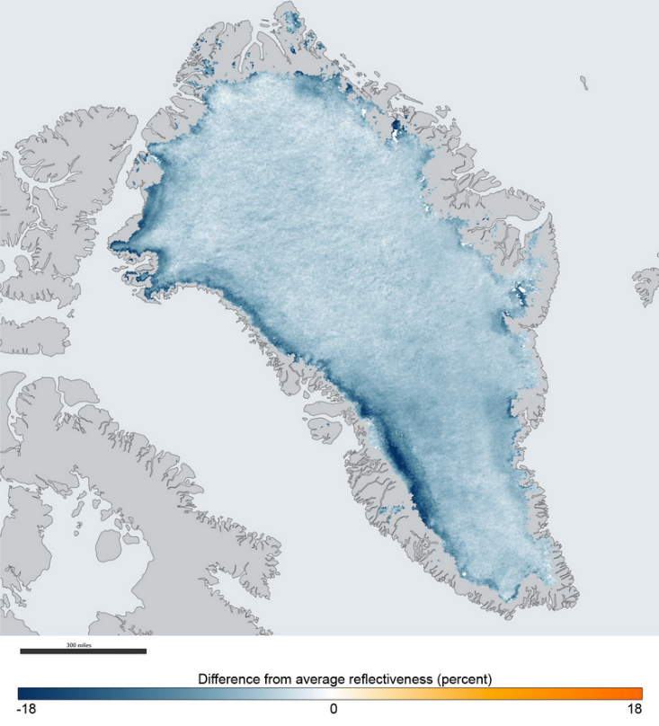
Domino-Effekt beim Abschmelzen des Grönlandeises
Alleine das Abschmelzen des Grönlandeises würde den Meerespiegel um über 7 m ansteigen lassen
Langwieriger Prozess
Studien zeigen, dass das Abschmelzen eventuell schneller voranschreitet als gedacht
-
T
+
Grönlands Eisschild hat eine Mächtigkeit von ~3500 m

Slide 28
Zusammenfassung
Der Klimawandel hat bereits zu einer Intensivierung des Wasserkreislaufs geführt:
Je wärmer es wird, desto mehr Energie ist in der Atmosphäre, desto häufiger und intensiver werden die Extreme
Mehr extreme Hochwasser und
mehr extreme Dürreperioden
Unsere Infrastruktur ist nicht mehr an diese Extreme angepasst
Es gibt deutliche Hinweise darauf, dass wir die Auswirkungen des Klimawandels auf die Extreme unterschätzen

Slide 29
Vielen Dank!

